Slide 1
Laravel Eloquent
API Resource
Eko Kurniawan Khannedy

Slide 2
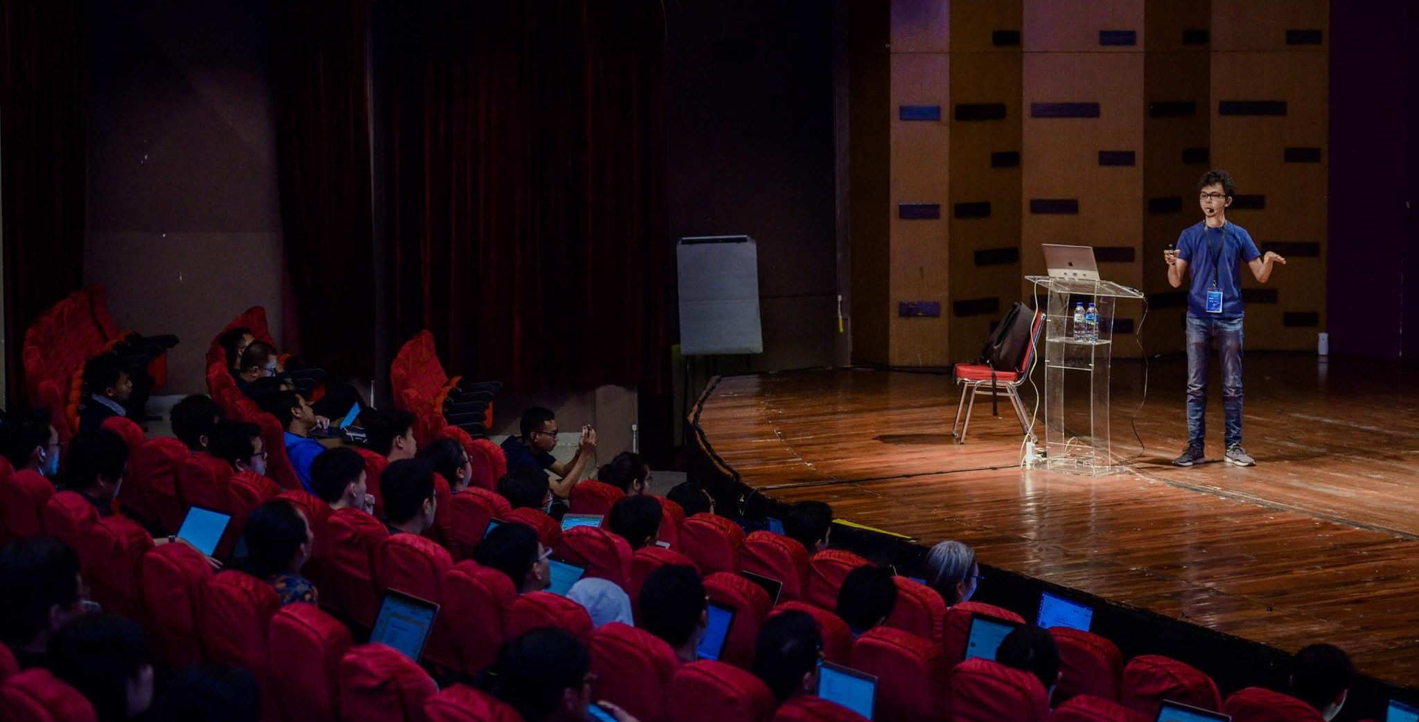
Eko Kurniawan Khannedy
Technical architect at one of the biggest ecommerce company in Indonesia
12+ years experiences
www.programmerzamannow.com
youtube.com/c/ProgrammerZamanNow

Slide 3
Eko Kurniawan Khannedy
Telegram : @khannedy
Linkedin : https://www.linkedin.com/company/programmer-zaman-now/
Facebook : fb.com/ProgrammerZamanNow
Instagram : instagram.com/programmerzamannow
Youtube : youtube.com/c/ProgrammerZamanNow
Telegram Channel : t.me/ProgrammerZamanNow
Tiktok : https://tiktok.com/@programmerzamannow
Email : echo.khannedy@gmail.com

Slide 4
Sebelum Belajar
Kelas PHP dari Programmer Zaman Now
Kelas MySQL dari Programmer Zaman Now
Laravel Eloquent

Slide 5
Pengenalan Laravel Eloquent API Resource

Slide 6
Eloquent API Resource
Di kelas Laravel Eloquent, kita sudah belajar bagaimana cara melakukan proses Serialization untuk mengubah object Model menjadi data Array / JSON
Namun pada kasus tertentu, kita sering membuat jenis format Array / JSON yang berbeda-beda menggunakan Model yang sama
Atau misal menggunakan attribute yang berbeda antara Array / JSON, dan attribute yang terdapat di Model
Eloquent memiliki fitur bernama API Resource, yang bisa digunakan untuk melakukan transformasi dari data Model menjadi Array

Slide 7
Membuat Project

Slide 8
Membuat Project
composer create-project laravel/laravel=v10.2.5 belajar-laravel-eloquent-api-resource

Slide 9
Membuat Database

Slide 10
Membuat Database
Buatlah database di MySQL dengan nama : belajar_laravel_eloquent_api_resource
Atur database tersebut di project yang sudah dibuat

Slide 11
Membuat Model

Slide 12
Membuat Model
Buatlah model Category dan Product, dimana Category memiliki relasi one to many ke Product

Slide 13
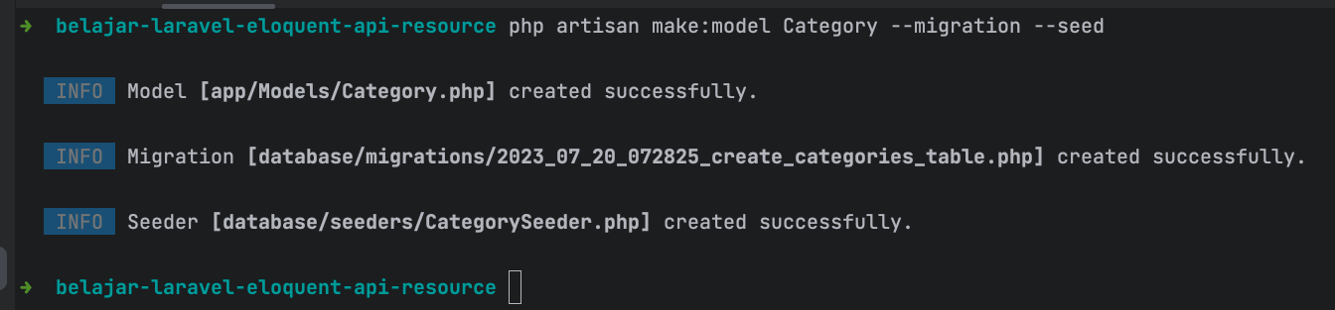
Kode : Membuat Model

Slide 14
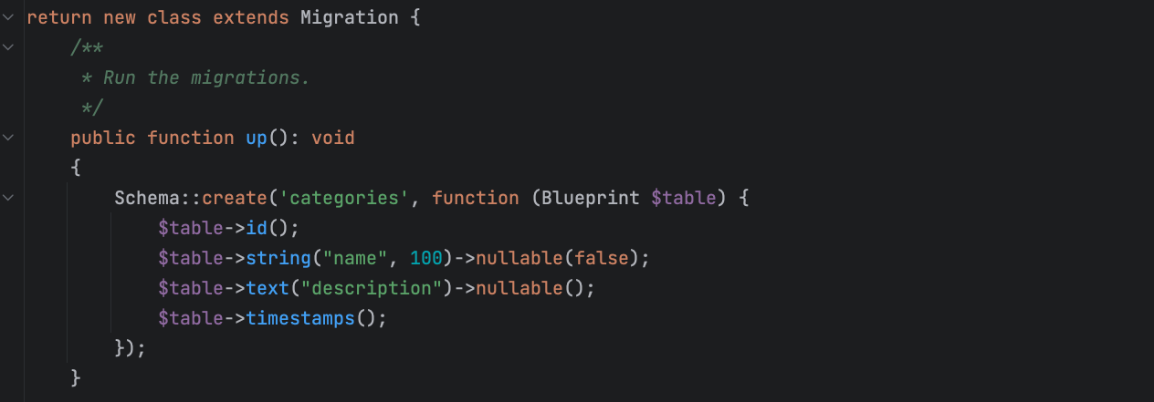
Kode : Category Migration

Slide 15
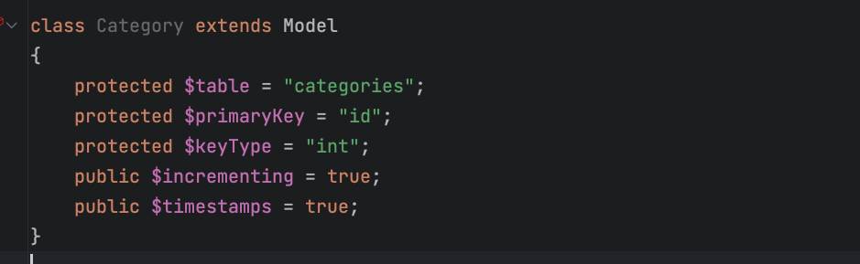
Kode : Category

Slide 16
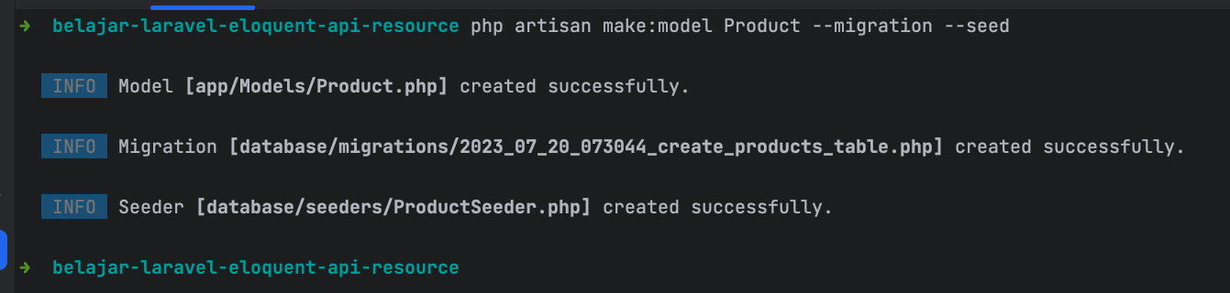
Kode : Membuat Product

Slide 17
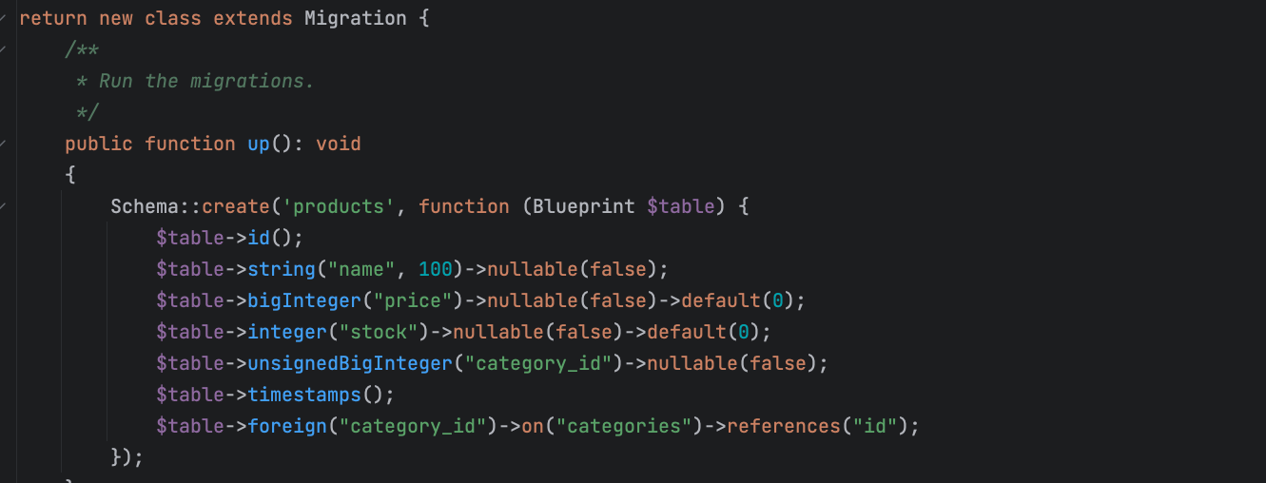
Kode : Product Migration

Slide 18
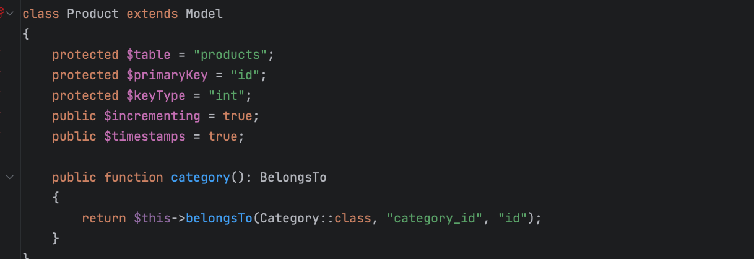
Kode : Product

Slide 19
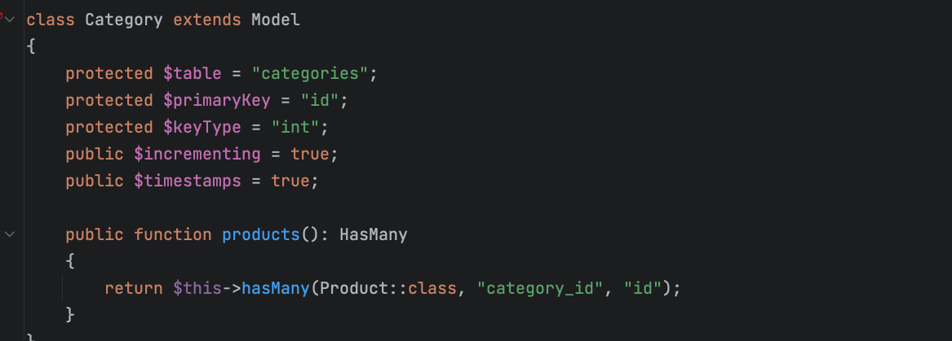
Kode : Category Relation

Slide 20
Resource

Slide 21
Resource
Resource merupakan representasi dari cara melakukan transformasi dari Model menjadi Array / JSON yang kita inginkan
Untuk membuat Resource, kita bisa menggunakan perintah : php artisan make:resource NamaResource
Class Resource adalah class turunan dari class JsonResource, dan kita perlu mengubah implementasi dari method toArray nya

Slide 22
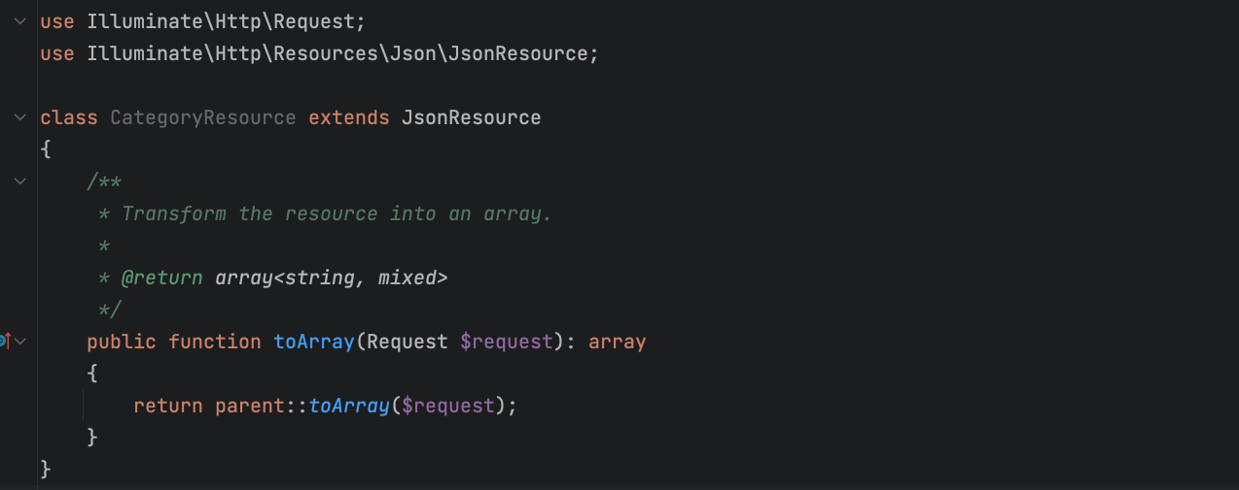
Kode : Category Resource

Slide 23
Cara Kerja Resource
Resource adalah representasi dari single object data yang ingin kita transform menjadi Array / JSON
Semua data attribute di model, bisa kita akses menggunakan $this, hal ini karena Resource akan melakukan proxy call ke model yang sedang digunakan
Setelah resource dibuat, kita bisa kembalikan di Controller atau di Route, dan Laravel secara otomatis mengerti bahwa response ini berupa Resource

Slide 24
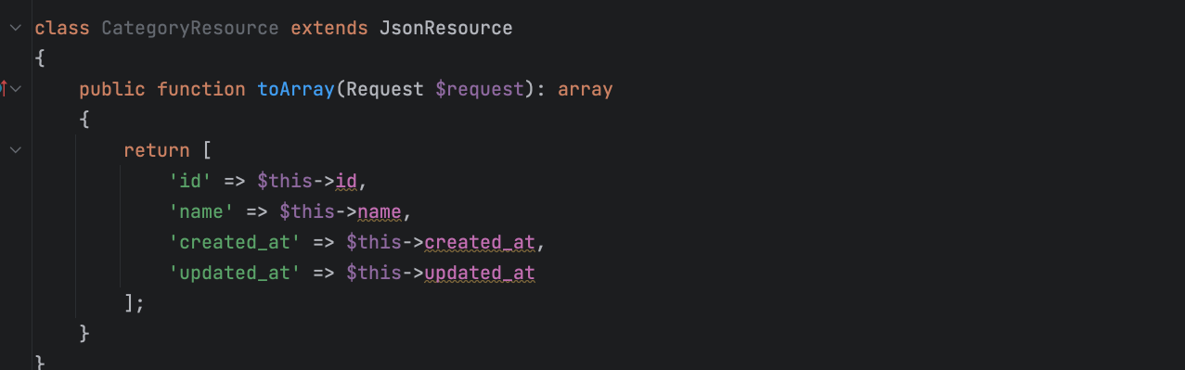
Kode : Category Resource

Slide 25
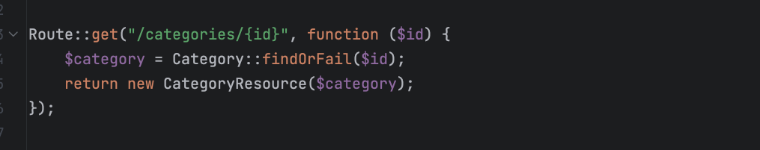
Kode : Routes

Slide 26
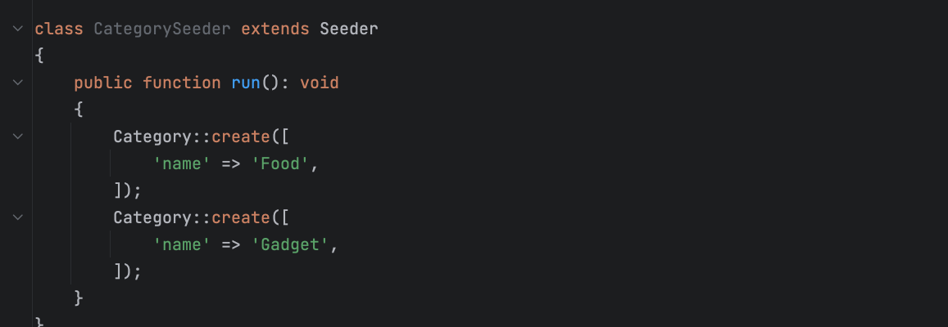
Kode : Category Seed

Slide 27
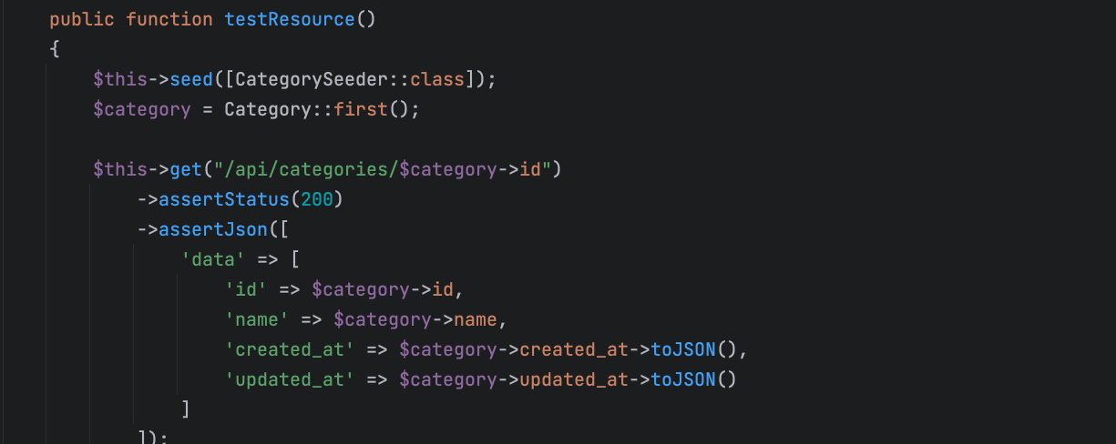
Kode : Resource Test

Slide 28
Wrap Attribute
Secara default, data JSON yang kita kembalikan dalam method toArray() akan di wrap dalam attribute bernama “data”
Jika kita ingin ubah nama attribute di JSON nya, kita bisa ubah menggunakan attribute $wrap di Resource nya

Slide 29
Resource Collection

Slide 30
Resource Collection
Secara default, Resource yang sudah kita buat, bisa kita gunakan untuk menampilkan data multiple object atau dalam bentuk JSON Array
Kita bisa menggunakan static method collection() ketika membuat Resource nya, dan gunakan parameter berisi data collection

Slide 31
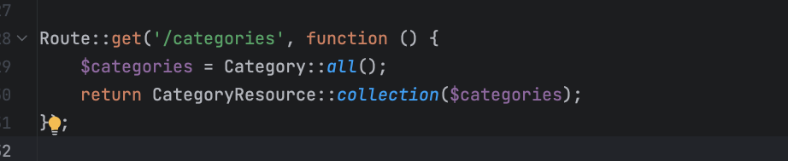
Kode : Resource Collection

Slide 32
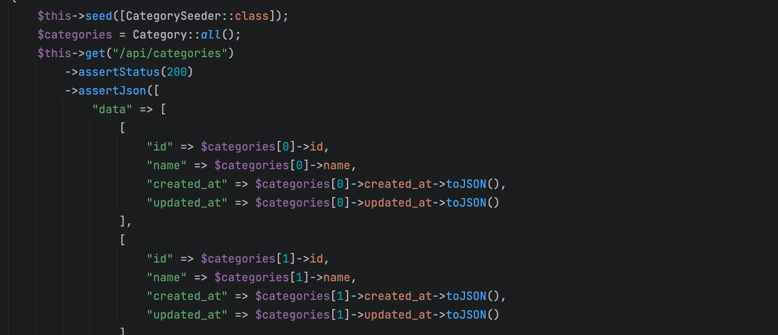
Kode : Test Resource Collection

Slide 33
Custom Resource Collection

Slide 34
Resource Collection
Kadang, kita ingin membuat class Resource Collection secara manual, tanpa menggunakan Resource Class yang sudah kita buat
Pada kasus ini, kita bisa membuat Resource, namun menggunakan tambahan parameter --collection : php artisan make:resource NamaCollection --collection
Secara otomatis class Resource adalah turunan dari class ResourceCollection
Untuk mengambil informasi collection nya, kita bisa menggunakan attribute $collection

Slide 35
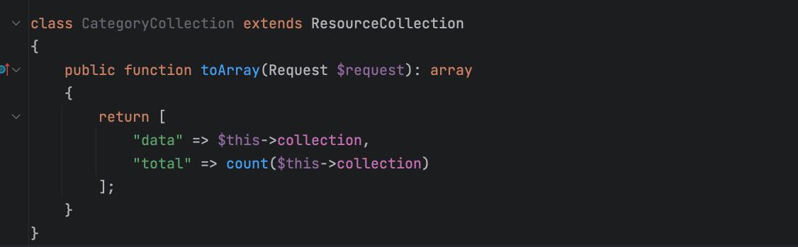
Kode : Resource Collection

Slide 36
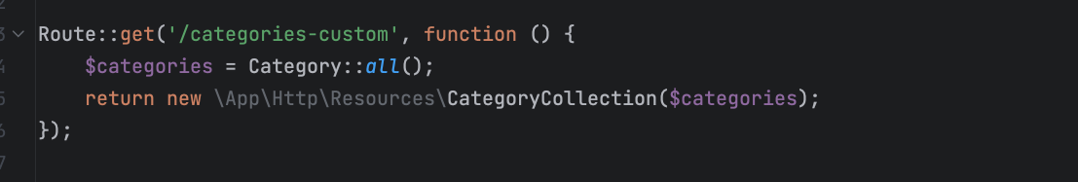
Kode : Route

Slide 37
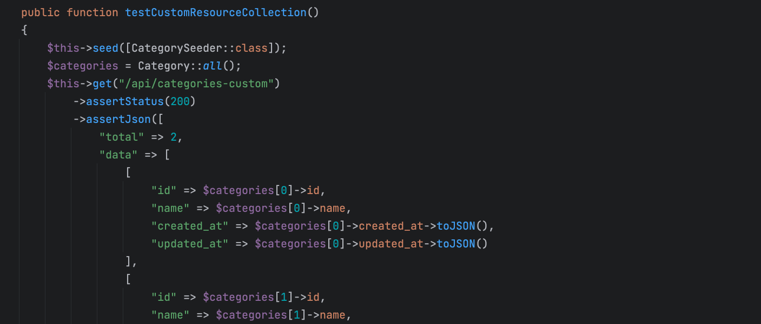
Kode : Test Resource Collection

Slide 38
Nested Resource

Slide 39
Nested Resource
Saat kita menggunakan Resource, contoh pada Resource Collection, kita juga bisa menggunakan Resource lainnya
Secara default, method toArray() akan dikonversi menjadi JSON
Namun, kita bisa menggunakan Resource lain jika kita mau

Slide 40
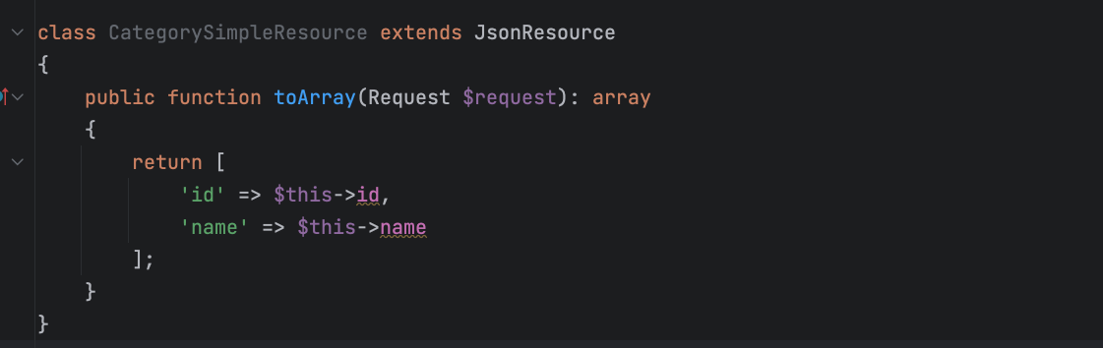
Kode : Category Simple Resource

Slide 41
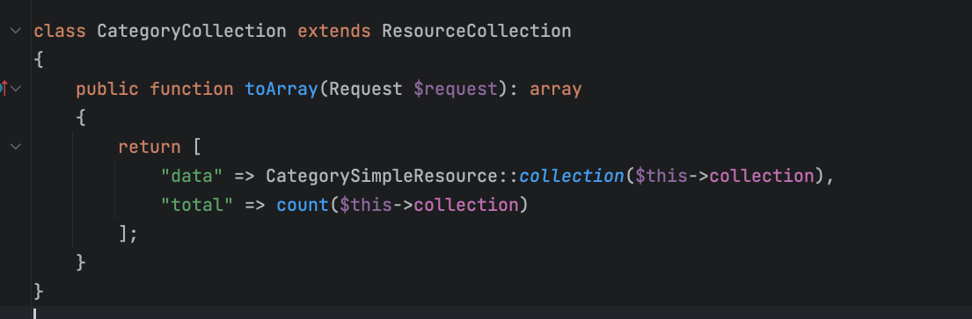
Kode : Category Collection

Slide 42
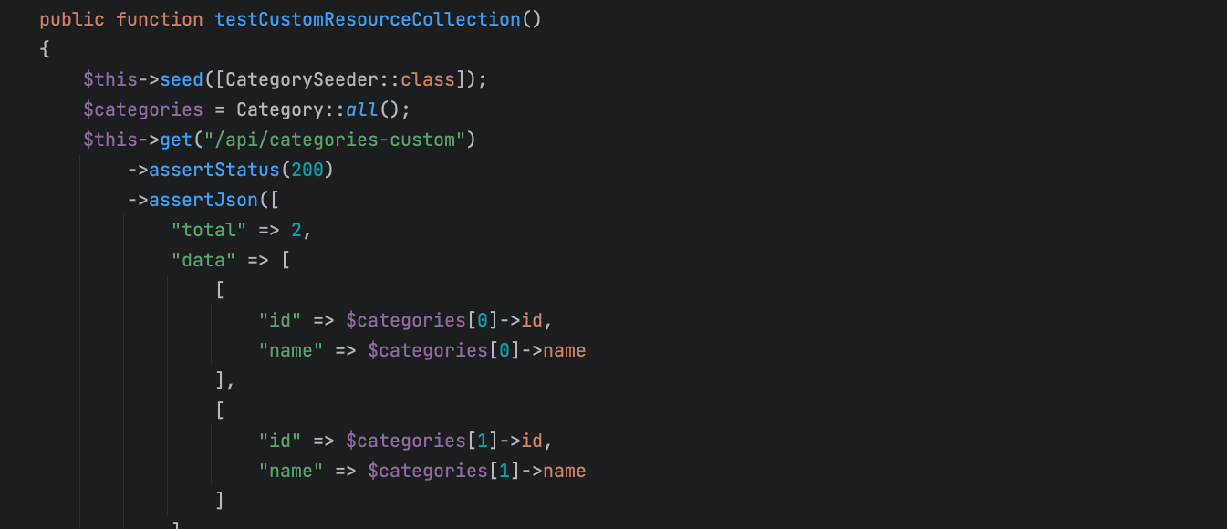
Kode : Test Nested Resource

Slide 43
Data Wrap

Slide 44
Data Wrap
Secara default, data JSON yang dibuat oleh Resource akan disimpan dalam attribute “data”
Jika kita ingin menggantinya, kita bisa ubah attribute $wrap di Resource dengan nama attribute yang kita mau
Secara default, jika dalam toArray() kita mengembalikan array yang terdapat attribute sama dengan $wrap, maka data JSON tidak akan di wrap

Slide 45
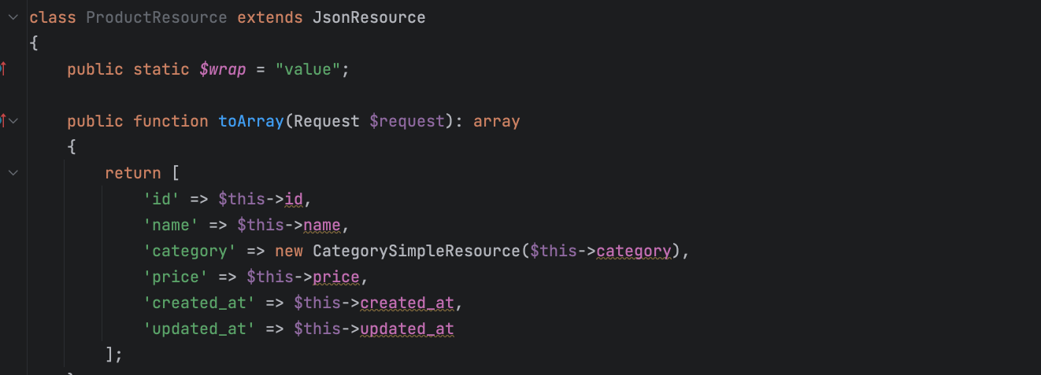
Kode : Product Resource

Slide 46
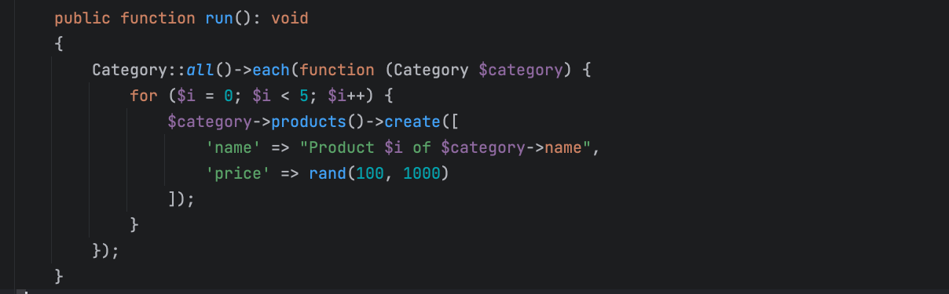
Kode : Product Seed

Slide 47
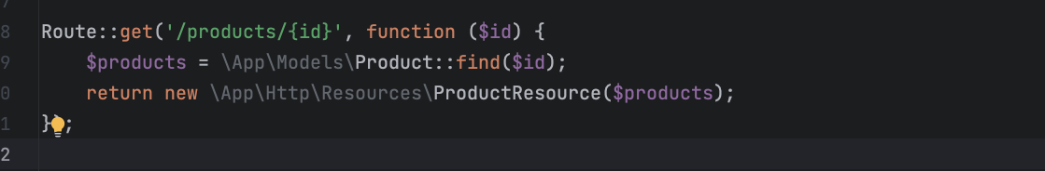
Kode : Route

Slide 48
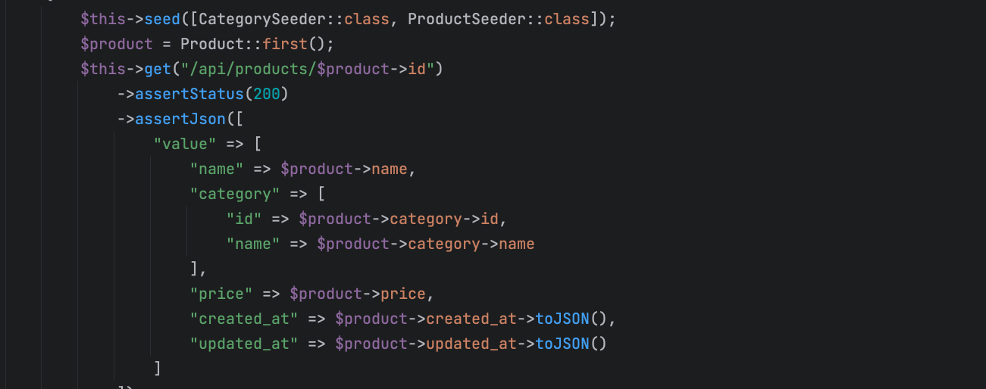
Kode : Product Test

Slide 49
Data Wrap Collection

Slide 50
Data Wrap Collection
Khusus untuk mengubah attribute $wrap untuk Collection, kita tidak bisa menggunakan NamaResource::collection(), hal ini karena kode tersebut sebenarnya akan membuat object AnonymousResourceCollection, bukan menggunakan Resource yang kita buat
https://laravel.com/api/10.x/Illuminate/Http/Resources/Json/AnonymousResourceCollection.html
Jika hasil result JSON di ResourceCollection.toArray() mengandung attribute yang terdapat di $wrap, maka Laravel tidak akan melakukan wrap, namun jika tidak ada, maka akan melakukan wrap

Slide 51
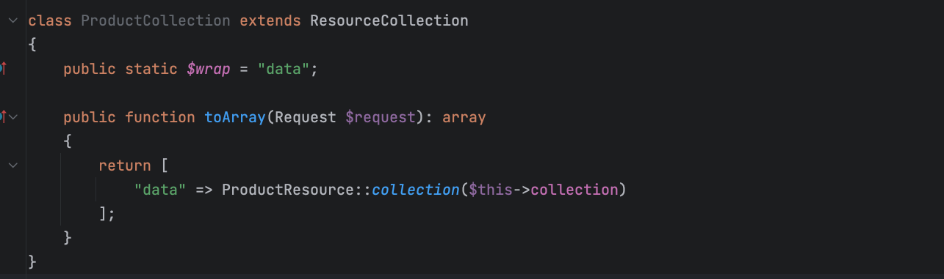
Kode : Product Collection

Slide 52
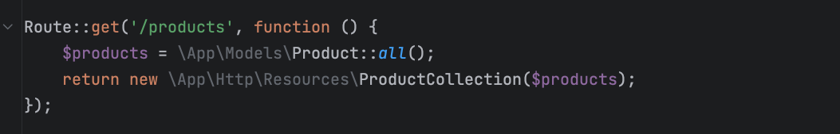
Kode : Route

Slide 53
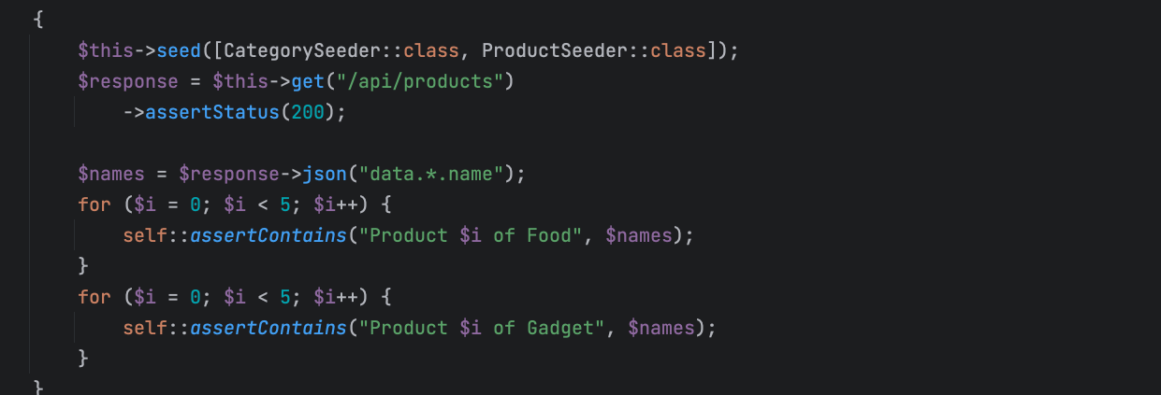
Kode : Product Test

Slide 54
Pagination

Slide 55
Pagination
Jika kita mengirim data Pagination ke dalam Resource Collection, secara otomatis Laravel akan menambahkan informasi link dan juga meta (paging) secara otomatis
Attribute links berisi informasi link menuju page sebelum dan setelahnya
Attribute meta berisi informasi paging

Slide 56
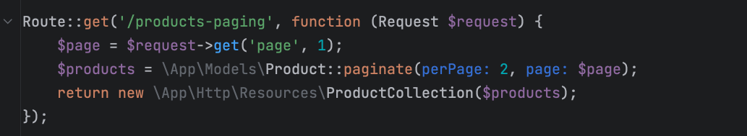
Kode : Route

Slide 57
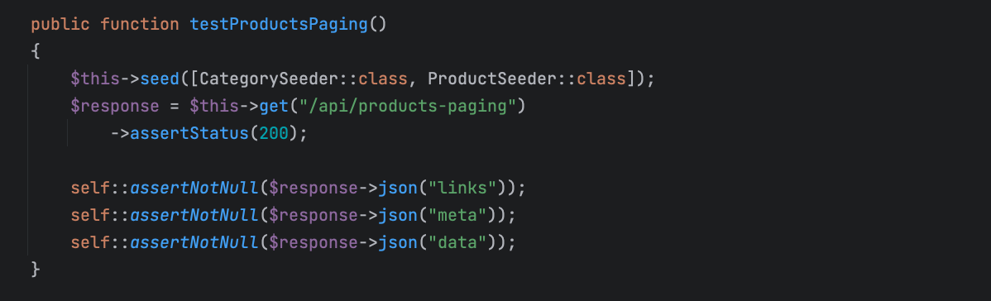
Kode : Pagination Test

Slide 58
Additional Metadata

Slide 59
Additional Metadata
Kadang, kita ingin menambahkan attribute tambahan selain “data”
Untuk attribute tambahan yang statis, kita bisa tambahkan di Resource dengan meng-override properties $additional

Slide 60
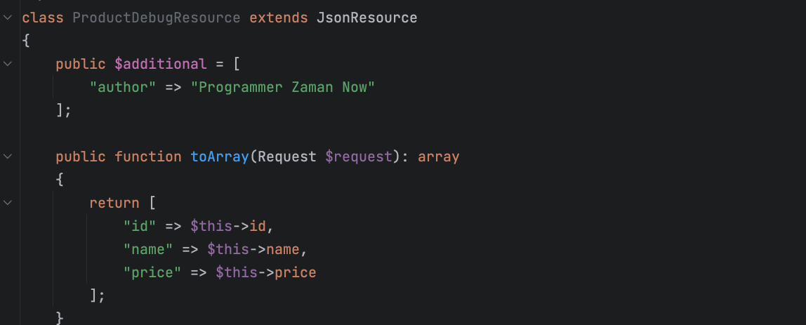
Kode : Product Debug Resource

Slide 61
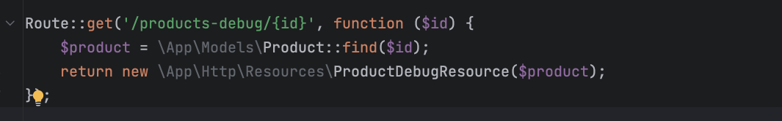
Kode : Route

Slide 62
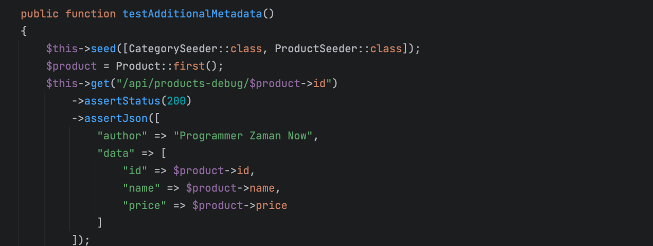
Kode : Product Test

Slide 63
Additional Parameter Dinamis
Jika kita butuh tambahan additional parameter yang dinamis, kita bisa langsung saja buat di dalam toArray()
Yang penting adalah ada attribute yang sama dengan $wrap

Slide 64
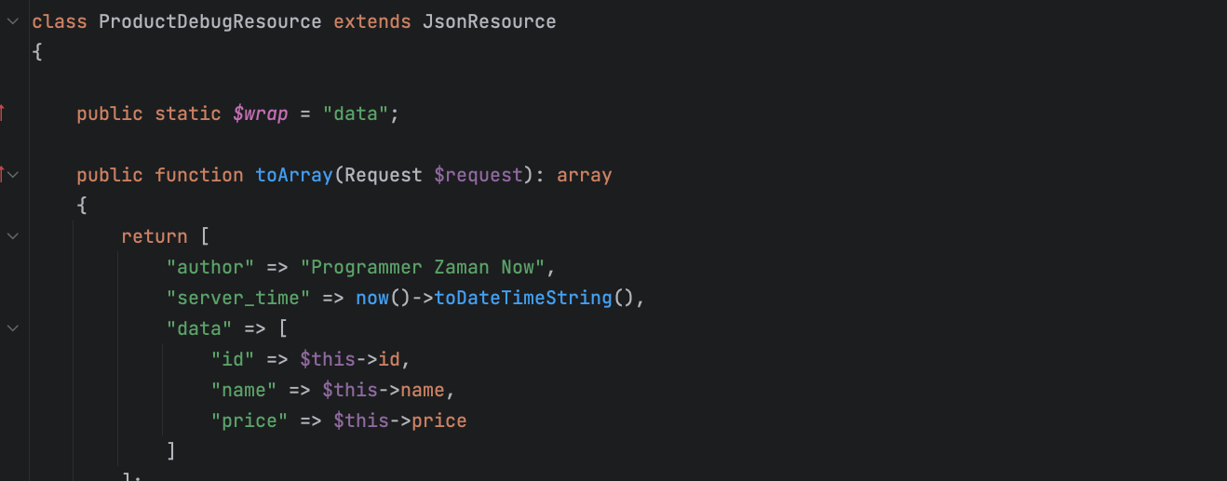
Kode : Product Debug Resource

Slide 65
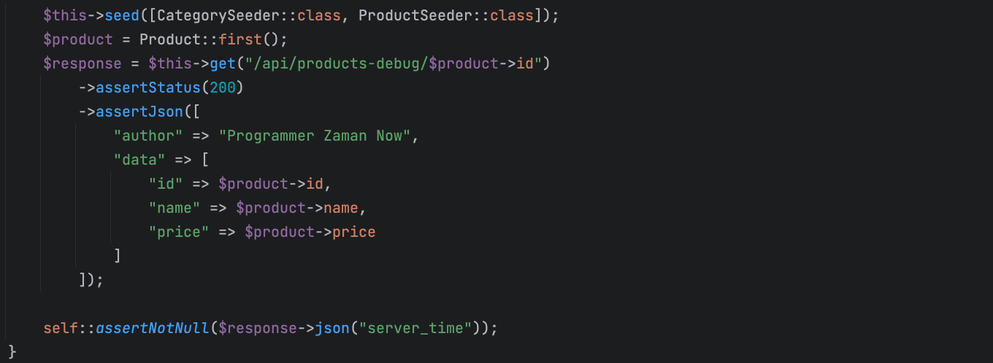
Kode : Product Test

Slide 66
Conditional Attributes

Slide 67
Conditional Attribute
Pada beberapa kasus, ketika kita mengakses relation pada model di Resource, secara otomatis Laravel akan melakukan query ke database
Kadang hal ini berbahaya kalo ternyata relasinya sangat banyak, sehingga ketika mengubah menjadi JSON, akan sangat lambat
Kita bisa melakukan pengecekan conditional attribute, bisa kita gunakan untuk pengecekan boolean ataupun relasi

Slide 68
Conditional Method
Untuk melakukan pengecekan kondisi, kita bisa gunakan method berikut di Resource
when(boolean, value, default)
whenHas(attribute, default)
whenNotNull(attribute)
mergeWhen(boolean, array)
whenLoaded(relation)

Slide 69
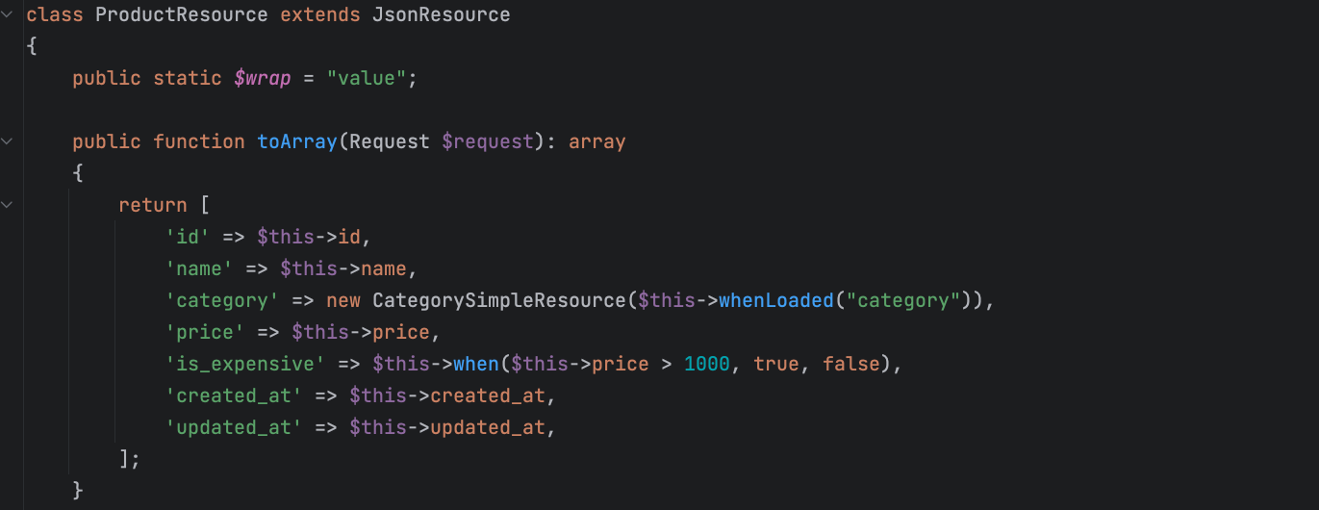
Kode : Product Resource

Slide 70
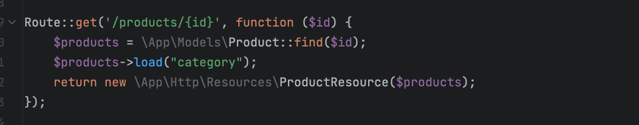
Kode : Route Product

Slide 71
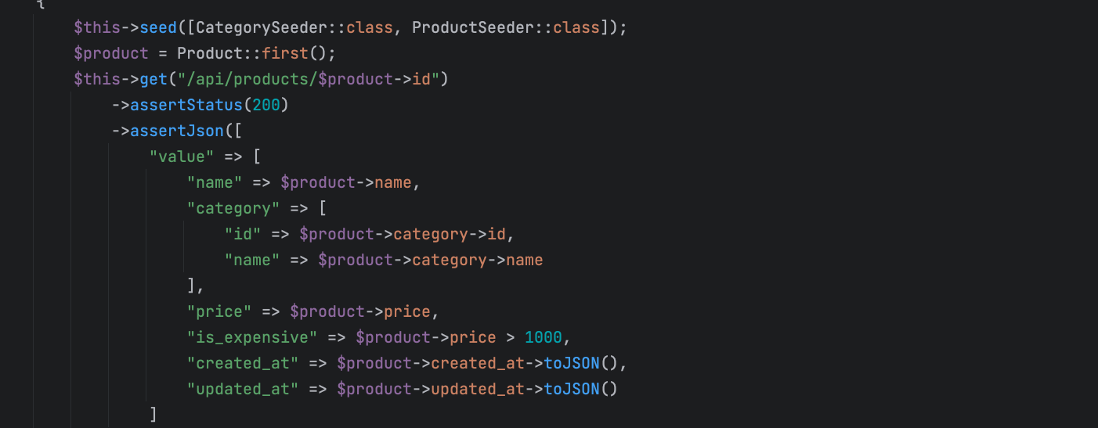
Kode : Product Test

Slide 72
Resource Response

Slide 73
Resource Response
Di method toArray() terdapat parameter Request, yang artinya kita bisa mengambil informasi pada HTTP Request jika dibutuhkan
Resource juga memiliki method withResponse() yang bisa kita override untuk mengubah Http Response

Slide 74
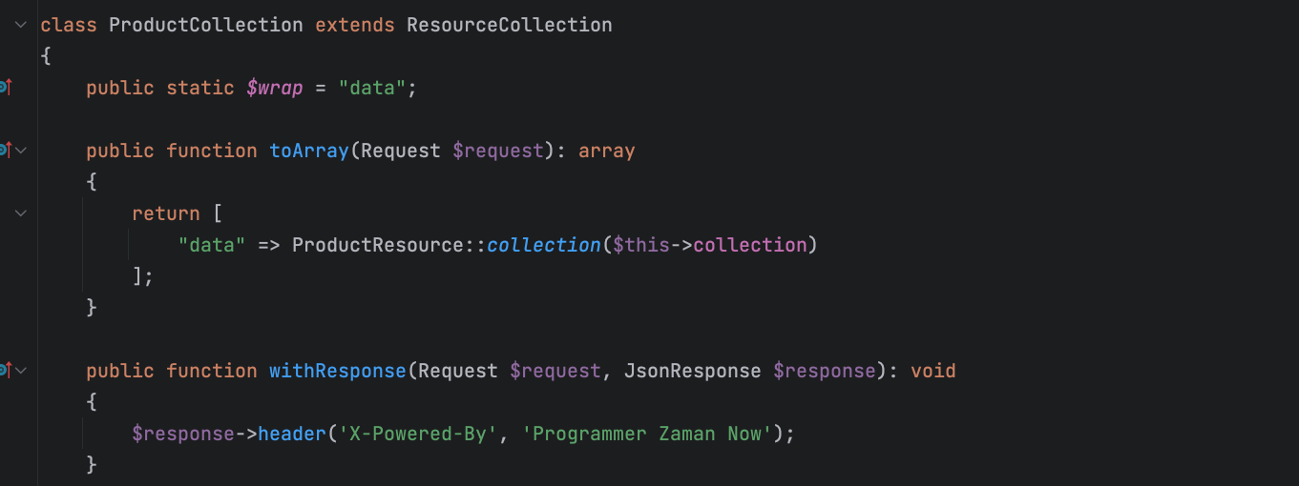
Kode : Product Collection Response

Slide 75
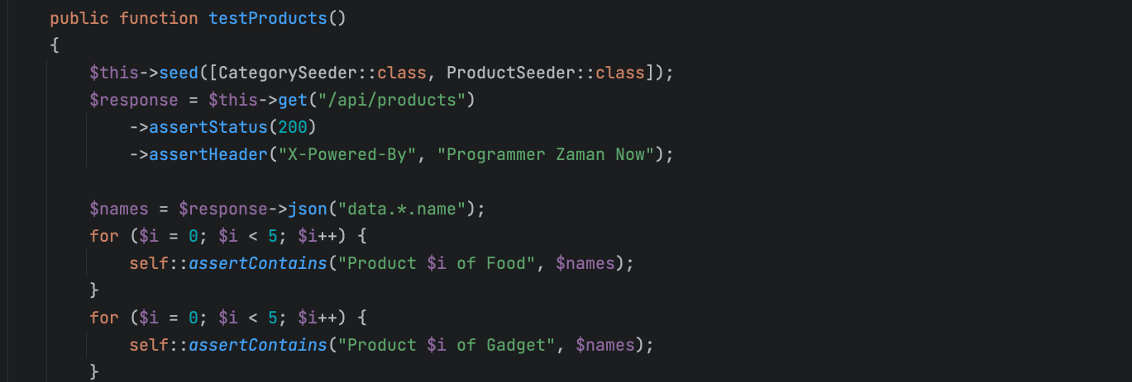
Kode : Product Collection Test

Slide 76
Response Method
Atau saat membuat Resource object, terdapat method response() yang bisa kita gunakan juga untuk memanipulasi data response

Slide 77
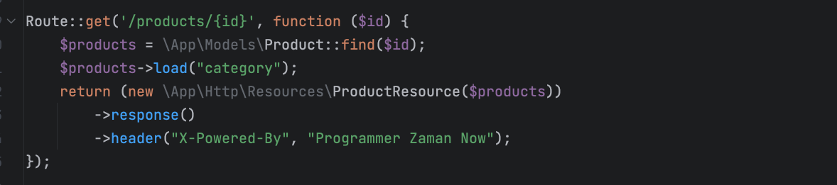
Kode : Route Product

Slide 78
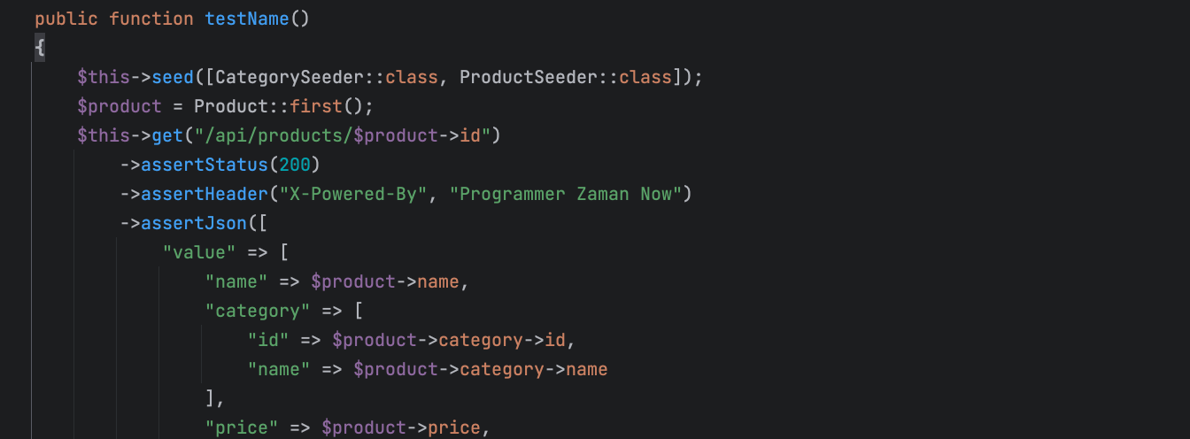
Kode : Test Product

Slide 79
Materi Selanjutnya

Slide 80
Materi Selanjutnya
Laravel RESTful API

